Slide 1
DEPARTAMENTO DE ELÉCTRICA Y ELECTRÓNICA
CARRERA DE INGENIERÍA EN ELECTRÓNICA,
AUTOMATIZACIÓN Y CONTROL
TRABAJO DE TITULACIÓN, PREVIO A LA
OBTENCIÓN DEL TÍTULO DE INGENIERO EN
ELECTRÓNICA EN AUTOMATIZACIÓN Y CONTROL
TEMA: “IMPLEMENTACIÓN DE UN MÓDULO
DIDÁCTICO DE UN INVERSOR DE ONDA SENOIDAL
PARA EL LABORATORIO DE ELECTRÓNICA DE POTENCIA”
AUTOR: ANDRADE LOGACHO, LENIN JAVIER
DIRECTOR: ING. PROAÑO ROSERO, VICTOR GONZALO
SANGOLQUÍ
2018

Slide 3
Corriente Continua (CC o CD)
GENERAL ELECTRIC
Patentada Por Thomas Alva Edison, y patrocinada como energía segura, se refiere al flujo continuo de carga eléctrica que no cambia de sentido con el tiempo.

Slide 4
Corriente Continua (CC o CD)
Como se observa en la imagen, este tipo de corriente no varia en el tiempo( en teoría ), y es de vital importancia, ya que si se habla de almacenar energía, las baterías almacenan solo corriente continua.
Uno de los principales inconvenientes que se presenta, es la dificultad para transmitir a grandes distancias. (efecto Joule)

Slide 5
Efecto Joule
Se conoce como efecto Joule al fenómeno irreversible por el cual si en un conductor circula corriente eléctrica, parte de la energía cinética de los electrones se transforma en calor debido a los choques que sufre con los átomos del material conductor por el que circulan, elevando la temperatura del mismo.

Slide 6
Corriente Alterna (CA o AC)
WESTINGHOUSE
Patente cedida a Westinghouse, pero descubierta por el físico , eléctrico Nicola Tesla, se refiere a la corriente eléctrica en la que la magnitud y el sentido varían cíclicamente.

Slide 7
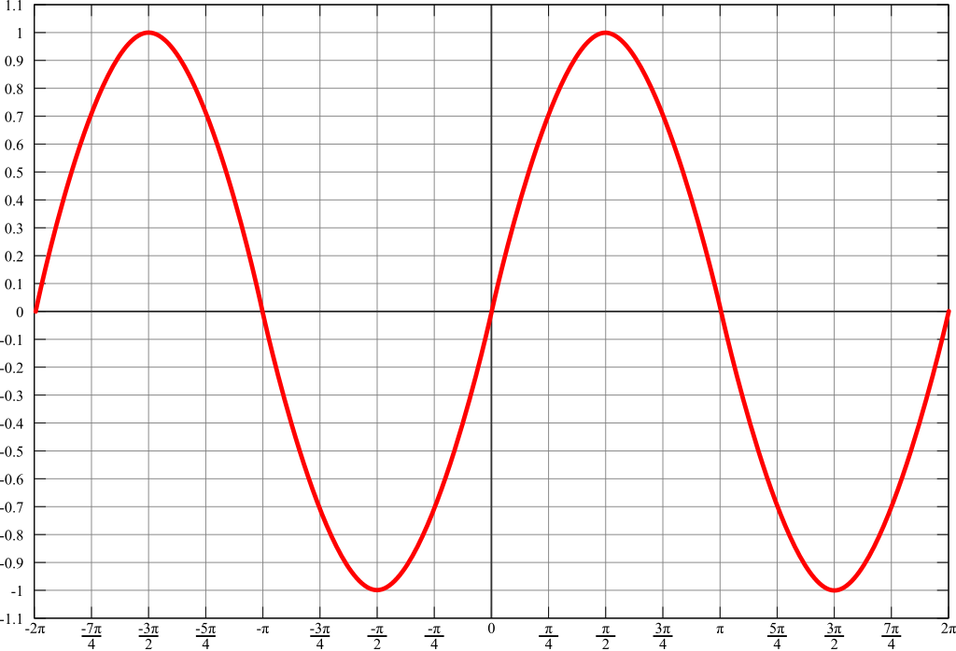
Corriente Alterna (CA o AC)
Como se observa en la imagen el voltaje alterno varia con respecto al tiempo y su principal ventaja es que transformarlo en un voltaje grande o pequeño es fácil y no necesita de grandes gastos.

Slide 8
Reseña
El costo de transportar corriente alterna es mucho mas económico, pero como se trabaja con voltajes mas altos, es peligros.
Cuando se refiere a corriente alterna, existen varios tipos de ondas, como por ejemplo la cuadrada, Triangular, diente de sierra, etc.
Si bien la Guerra de las Corrientes fue ganada por Tesla, la corriente continua es la única forma de almacenar energía eléctrica.

Slide 9
INVERSORES DE VOLTAJE
Un inversor de voltaje es un dispositivos que cambia o transforma un voltaje de entrada continua a un voltaje simétrico de salida de corriente alterna, con la magnitud de un voltaje y frecuencia definidas por el diseñador.

Slide 10
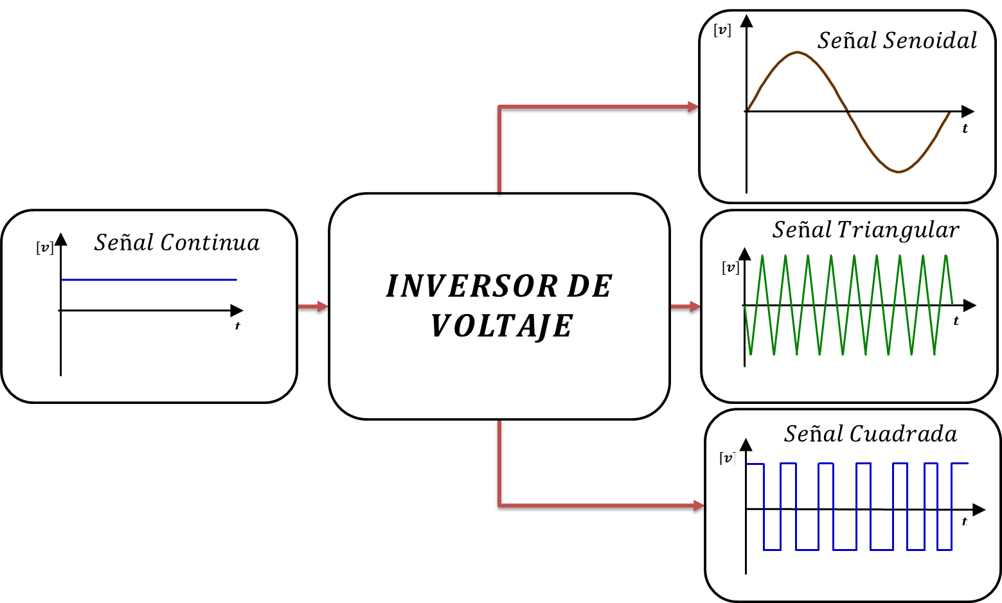
INVERSORES DE VOLTAJE

Slide 11
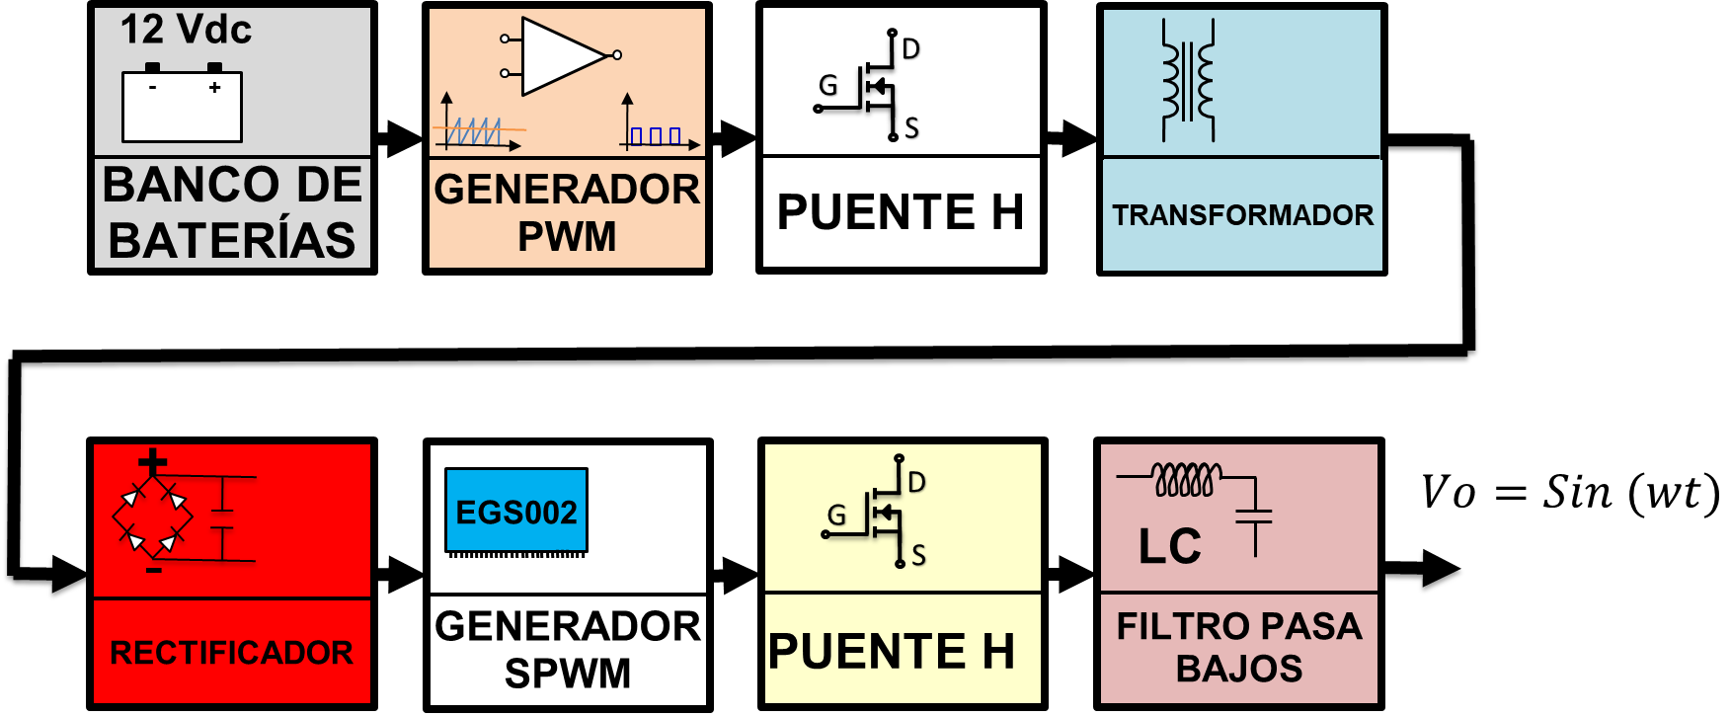
MÓDULO DIDÁCTICO DE UN INVERSOR DE ONDA SENOIDAL

Slide 12
BANCO DE BATERIAS
El equipo trabaja con baterías secas de 12 voltios. Cuando se menciona un banco de baterías se refiere la varias conectadas en paralelo para aumentar la intensidad y dejar constante el voltaje. Estas baterías no necesitan de mantenimiento y dependiendo de los ciclos de carga y descarga alargan su vida útil.

Slide 13
GENERADOR PWM
El circuito encargado de generar dos ondas cuadradas desfasadas es el SG3525A. Para generar la señal cuadrada a una frecuencia especifica, se utiliza la siguiente ecuación definida por el fabricante.
$$f=\frac{1}{C_{T}(0.7∗R_{T}∗3R_{D})}$$

Slide 14
GENERADOR PWM
Para obtener una señal cuadrada se realiza la comparación entre una señal diente de sierra con una señal de voltaje continuo, y dependiendo de esta ultima se podrá variar el ciclo de trabajo.

Slide 15
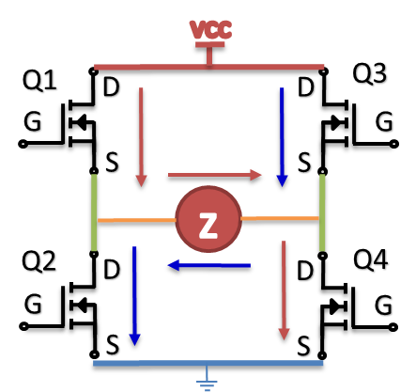
Puente H Bajo voltaje
El puente H es una configuración que se utiliza a menudo en motores, para la inversión de voltaje a través de la activación y desactivación de los dispositivos de potencia (Q1,Q2,Q3,Q4). En nuestro caso utilizaremos el puente H para convertir las dos señales PWM del modulo anterior, en una onda cuadrada que trabaje tanto en el cuadrante positivo como en el negativo.

Slide 16
PUENTE H

Slide 17
TRANSFORMADOR
Este es el elemento encargado de elevar el voltaje y reducir la corriente. Es posible encontrar transformadores comerciales con relaciones de 1:10 a frecuencias nominales de 60 [Hz] o 50 [Hz]. Se utilizo un transformador toroidal par poder trabajar a alta frecuencia y aprovechar las cualidades que este presenta.

Slide 18
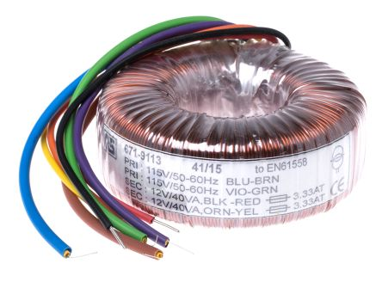
TRANSFORMADOR
$$Señal Cuadrada$$
$$Transformador Toroidal$$
1:10
$$Señal Cuadrada$$
$$[v]$$
$$[v]$$
$$t$$
$$t$$
$Vpp$=24[V]

Slide 19
RECTIFICADOR
Para rectificar la señal cuadrada se utiliza un puente de diodos, mismos que deben soportar una frecuencia alta, por lo que utilizamos diodos con tiempos de recuperación bajos. Adicional a esto para corregir el rizado se utilizó capacitores que soporten el voltaje de salida del puente de diodos.

Slide 20
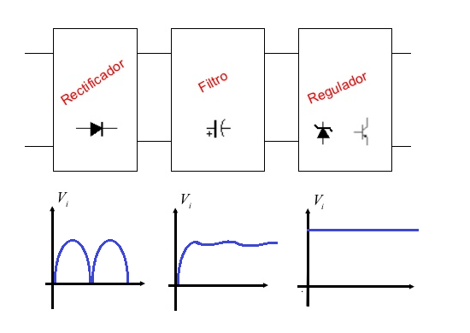
Rectificador

Slide 21
GENERADOR SPWM
Para la generación de la Señal SPWM, se utilizo la tarjeta EGS002, la cual incorpora el CHIP EG8010 que permite tener a su salida una señal SPWM pura, gracias a que trabaja a una frecuencia de portadora de 24 [Khz].

Slide 22
GENERADOR SPWM
La Señal SPWM, se obtiene de compara una señal triangular de frecuencia alta, con una señal sinusoidal de frecuencia igual a la que e desea obtener.
La señal SPWM resultante nos permite controlar los mosfet del puente H que generaran la señal de salida resultante.

Slide 23
Puente H Alto voltaje
Al igual que el modulo que miro con anterioridad, este puente H a diferencia del anterior, esta constituido por mosfets que soportan mayor cantidad de voltaje (500[V]). Lo que nos permite tener un rango amplio de voltajes a la salida.

Slide 24
FILTRO LC
L
Gracias a la modulación SPWM, el filtro que se utiliza es un pasa bajos que filtra todas las señales mayores a los 60[Hz], que es la frecuencia que no se desea atenuar. El filtro fue diseñado en base a los requisitos del fabricante.
C
60 [Hz]

Slide 25
ANEXOS

Slide 26
ANEXOS

